Slide 1
第三章 函数

Slide 2
目录
3.1 函数的定义与使用
3.2 内联函数
3.3 constexpr函数
3.4 带默认参数值的函数
3.5 函数重载
3.6 使用C++系统函数
3.7 深度探索
3.8 小结

Slide 3
3.1.1 函数定义
3.1 函数的定义与使用
函数是面向对象程序设计中，对功能的抽象
函数定义的语法形式
类型标识符 函数名（形式参数表）
{
语句序列
}
是被初始化的内部变量，寿命和可见性仅限于函数内部
若无返回值，写void

Slide 4
3.1.1 函数定义
3.1 函数的定义与使用
参数
语句序列
返回值
输入 Input
函数 Function
输出 Output

Slide 5
3.1.1 函数定义（续）
3.1 函数的定义与使用
形式参数表
<type₁> name₁, <type₂> name₂, ..., <type_{n}> name_{n}
函数的返回值
由 return 语句给出，例如： return 0
无返回值的函数（void类型），不必写return语句。

Slide 6
3.1.2 函数的调用
3.1 函数的定义与使用
调用前先声明函数：
若函数定义在调用点之前，则无需另外声明；
若函数定义在调用点之后，则需要在调用函数前按如下形式声明函数原型：
类型标识符 被调用函数名（含类型说明的形参表）;
调用形式
函数名（实参列表）
嵌套调用
在一个函数的函数体中，可以调用另一函数，称为嵌套调用。
递归调用
函数直接或间接调用自身。

Slide 7
例3-1编写一个求x的n次方的函数
3.1 函数的定义与使用 —— 3.1.2 函数的调用
#include <iostream>
using namespace std;
//计算x的n次方
double power(double x, int n) {
double val = 1.0;
while (n--) val *= x;
return val;
}
int main() {
cout << "5 to the power 2 is " << power(5, 2) << endl;
return 0;
}

Slide 8
例3-2 数制转换
3.1 函数的定义与使用 —— 3.1.2 函数的调用
题目：
输入一个8位二进制数，将其转换为十进制数输出。
例如：1101₂=1(2³)+1(2²)+0(2¹)+1(2⁰)=13₁₀
所以，如果输入1101，则应输出13

Slide 9
例3-2 （续）
3.1 函数的定义与使用 —— 3.1.2 函数的调用
#include <iostream>
using namespace std;
double power (double x, int n); //计算x的n次方
int main() {
int value = 0;
cout << "Enter an 8 bit binary number ";
for (int i = 7; i >= 0; i--) {
char ch;
cin >> ch;
if (ch == '1')
value += static_cast<int>(power(2, i));
}
cout << "Decimal value is " << value << endl;
return 0;
}
double power (double x, int n) {
double val = 1.0;
while (n--)
val *= x;
return val;
}
运行结果：
Enter an 8 bit binary number 01101001
Decimal value is 105

Slide 10
例3-3 编写程序求π的值
3.1 函数的定义与使用 —— 3.1.2 函数的调用
Π的计算公式如下：
其中arctan用如下形式的级数计算：
直到级数某项绝对值不大于10⁻¹⁵为止；π和x均为double型。

Slide 11
例3-3 （续）
3.1 函数的定义与使用——3.1.2 函数的调用
#include <iostream>
using namespace std;
double arctan(double x) {
double sqr = x * x;
double e = x;
double r = 0;
int i = 1;
while (e / i > 1e-15) {
double f = e / i;
r = (i % 4 == 1) ? r + f : r - f;
e = e * sqr;
i += 2;
}
return r;
}

Slide 12
例3-3 （续）
3.1 函数的定义与使用 —— 3.1.2 函数的调用
int main() {
double a = 16.0 * arctan(1 / 5.0);
double b = 4.0 * arctan(1 / 239.0);
/* 注意：因为整数相除结果取整，如果参数写1/5，1/239，结果就都是0 */
cout << "PI = " << a - b << endl;
return 0;
}
运行结果：
PI=3.14159

Slide 13
例3-4
3.1 函数的定义与使用 —— 3.1.2 函数的调用
寻找并输出11~999之间的数m，它满足m、m²和m³均为回文数。
回文：各位数字左右对称的整数。 例如：11满足上述条件 11²=121，11³=1331。
分析：
10取余的方法，从最低位开始，依次取出该数的各位数字。按反序重新构成新的数，比较与原数是否相等，若相等，则原数为回文。

Slide 14
例3-4（续）
3.1 函数的定义与使用 —— 3.1.2 函数的调用
#include <iostream>
using namespace std;
//判断n是否为回文数
bool symm(unsigned n) {
unsigned i = n;
unsigned m = 0;
while (i > 0) {
m = m * 10 + i % 10;
i /= 10;
}
return m == n;
}

Slide 15
例3-4（续）
3.1 函数的定义与使用 —— 3.1.2 函数的调用
int main() {
for(unsigned m = 11; m < 1000; m++)
if (symm(m) && symm(m * m) &&
symm(m * m * m)) {
cout << "m = " << m;
cout << " m * m = " << m * m;
cout << " m * m * m = "
<< m * m * m << endl;
}
return 0;
}

Slide 16
例3-4（续）
3.1 函数的定义与使用 —— 3.1.2 函数的调用
运行结果：
m=11 m*m=121 m*m*m=1331
m=101 m*m=10201 m*m*m=1030301
m=111 m*m=12321 m*m*m=1367631

Slide 17
例3-5
3.1 函数的定义与使用 —— 3.1.2 函数的调用
计算如下公式，并输出结果：
其中r、s的值由键盘输入。sin x的近似值按如下公式计算，计算精度为10⁻¹⁰：

Slide 18
例3-5（续）
3.1 函数的定义与使用 —— 3.1.2 函数的调用
#include <iostream>
#include <cmath> /*对C++标准库中数学函数的说明*/
using namespace std;
const double TINY_VALUE = 1e-10;
double tsin(double x) {
double g = 0;
double t = x;
int n = 1;
do {
g += t;
n++;
t = -t * x * x / (2 * n - 1) / (2 * n - 2);
} while (fabs(t) >= TINY_VALUE);
return g;
}

Slide 19
例3-5 （续）
3.1 函数的定义与使用 —— 3.1.2 函数的调用
int main() {
double k, r, s;
cout << "r = ";
cin >> r;
cout << "s = ";
cin >> s;
if (r * r <= s * s)
k=sqrt(tsin(r)*tsin(r)+tsin(s)*tsin(s));
else
k = tsin(r * s) / 2;
cout << k << endl;
return 0;
}
运行结果：
r=5
s=8
1.37781

Slide 20
例3-6 投骰子的随机游戏
3.1 函数的定义与使用 —— 3.1.2 函数的调用
每个骰(tou)子有六面，点数分别为1、2、3、4、5、6。游戏者在程序开始时输入一个无符号整数，作为产生随机数的种子。
每轮投两次骰子，第一轮如果和数为7或11则为胜，游戏结束；和数为2、3或12则为负，游戏结束；和数为其它值则将此值作为自己的点数，继续第二轮、第三轮...直到某轮的和数等于点数则取胜，若在此前出现和数为7则为负。
由rolldice函数负责模拟投骰子、计算和数并输出和数。

Slide 21
例3.6 （续）
3.1 函数的定义与使用 —— 3.1.2 函数的调用
rand
函数原型：int rand(void);
所需头文件：<cstdlib>
功能和返回值：求出并返回一个伪随机数
srand
函数原型：void srand(unsigned int seed);
参数：seed产生随机数的种子。
所需头文件：<cstdlib>
功能：为使rand()产生一序列伪随机整数而设置起始点。使用1作为seed参数，可以重新初化rand()。

Slide 22
例3-6（续）
3.1 函数的定义与使用 —— 3.1.2 函数的调用
#include <iostream>
#include <cstdlib>
using namespace std;
//投骰子、计算和数、输出和数
int rollDice() {
int die1 = 1 + rand() % 6;
int die2 = 1 + rand() % 6;
int sum = die1 + die2;
cout << "player rolled " << die1 << " + " << die2 << " = " << sum << endl;
return sum;
}

Slide 23
例3-6（续）
3.1 函数的定义与使用 —— 3.1.2 函数的调用
enum GameStatus { WIN, LOSE, PLAYING };
int main() {
int sum, myPoint;
GameStatus status;
unsigned seed;
cout<<"Please enter an unsigned integer: ";
cin >> seed;//输入随机数种子
srand(seed);//将种子传递给rand()
sum = rollDice(); //第一轮投骰子、计算和数

Slide 24
例3-6（续）
3.1 函数的定义与使用 —— 3.1.2 函数的调用
switch (sum) {
case 7: //如果和数为7或11则为胜,状态为WIN
case 11:
status = WIN;
break;
case 2: //和数为2、3或12则为负,状态为LOSE
case 3:
case 12:
status = LOSE;
break;
default: /*其它情况,游戏尚无结果,状态为
PLAYING,记下点数,为下一轮做准备 */
status = PLAYING;
myPoint = sum;
cout << "point is " << myPoint << endl;
break;
}

Slide 25
例3-6（续）
3.1 函数的定义与使用 —— 3.1.2 函数的调用
while (status == PLAYING) { //只要状态仍为PLAYING,就继续进 行下一轮
sum = rollDice();
if (sum == myPoint) //某轮的和数等于点数则取胜
status = WIN;
else if (sum == 7) //出现和数为7则为负
status = LOSE;
}
//当状态不为PLAYING时上面的循环结束,以下程序段输出游戏结果
if (status == WIN)
cout << "player wins" << endl;
else
cout << "player loses" << endl;
return 0;
}

Slide 26
例3-6（续）
3.1 函数的定义与使用 —— 3.1.2 函数的调用
运行结果：
Please enter an unsigned integer:23
player rolled 6 + 3 = 9
point is 9
player rolled 5 + 4 = 9
player wins

Slide 27
嵌套调用
3.1 函数的定义与使用 —— 3.1.2 函数的调用
main{}
调fun1()
结束
fun1()
调fun2()
返回
fun2()
返回
①
②
③
④
⑤
⑨
⑦
⑧
⑥

Slide 28
例3-7 输入两个整数，求平方和
3.1 函数的定义与使用 —— 3.1.2 函数的调用
#include <iostream>
using namespace std;
int fun2(int m) {
return m * m;
}
int fun1(int x,int y) {
return fun2(x) + fun2(y);
}

Slide 29
例3-7 （续）
3.1 函数的定义与使用 —— 3.1.2 函数的调用
int main() {
int a, b;
cout<<"Please enter two integers (a and b): ";
cin >> a >> b;
cout << "The sum of square of a and b: " << fun1(a, b) << endl;
return 0;
}
运行结果：
Please enter two integers(a and b): 3 4
The sum of square of a and b: 25

Slide 30
递归调用
3.1 函数的定义与使用 —— 3.1.2 函数的调用
函数直接或间接地调用自身，称为递归调用。
递归过程的两个阶段：
递推：
4!=4×3!→3!=3×2!→2!=2×1!→1!=1×0!→0!=1
未知 已知
回归：
4!=4×3!=24←3!=3×2!=6←2!=2×1!=2←1!=1×0!=1←0!=1
未知 已知

Slide 31
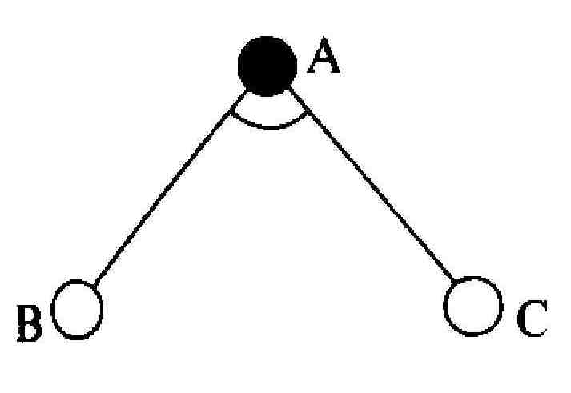
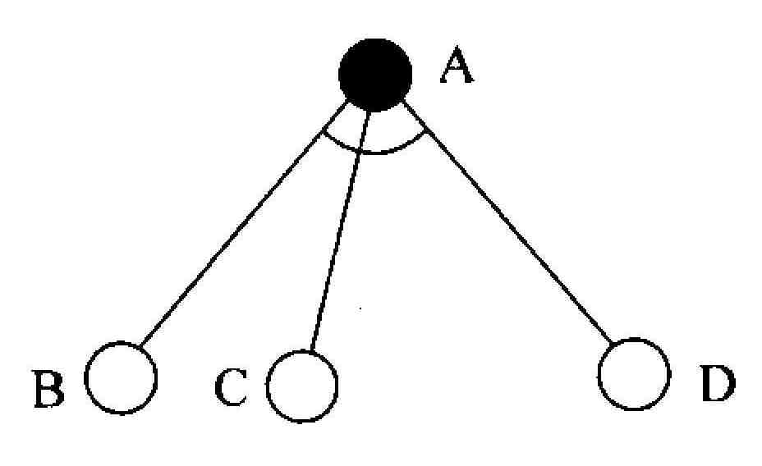
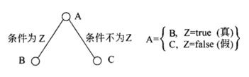
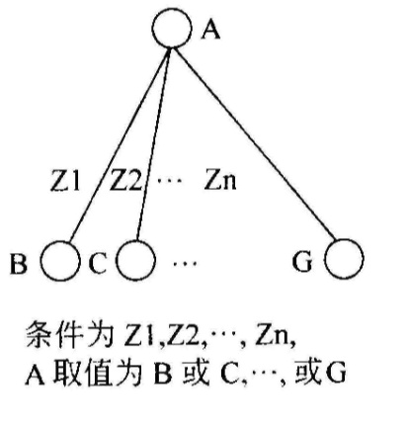
递归问题的描述——与或图
与结点
或结点

Slide 32
例3-8 求n!
3.1 函数的定义与使用 —— 3.1.2 函数的调用
分析：计算n!的公式如下：
这是一个递归形式的公式，应该用递归函数实现。

Slide 33
例3-8（续）
3.1 函数的定义与使用 —— 3.1.2 函数的调用
#include <iostream>
using namespace std;
unsigned fac(int n){
unsigned f;
if (n == 0)
f = 1;
else
f = fac(n - 1) * n;
return f;
}
int main() {
unsigned n;
cout << "Enter a positive integer:";
cin >> n;
unsigned y = fac(n);
cout << n << "! = " << y << endl;
return 0;
}
运行结果：
Enter a positive integer:8
8! = 40320

Slide 34
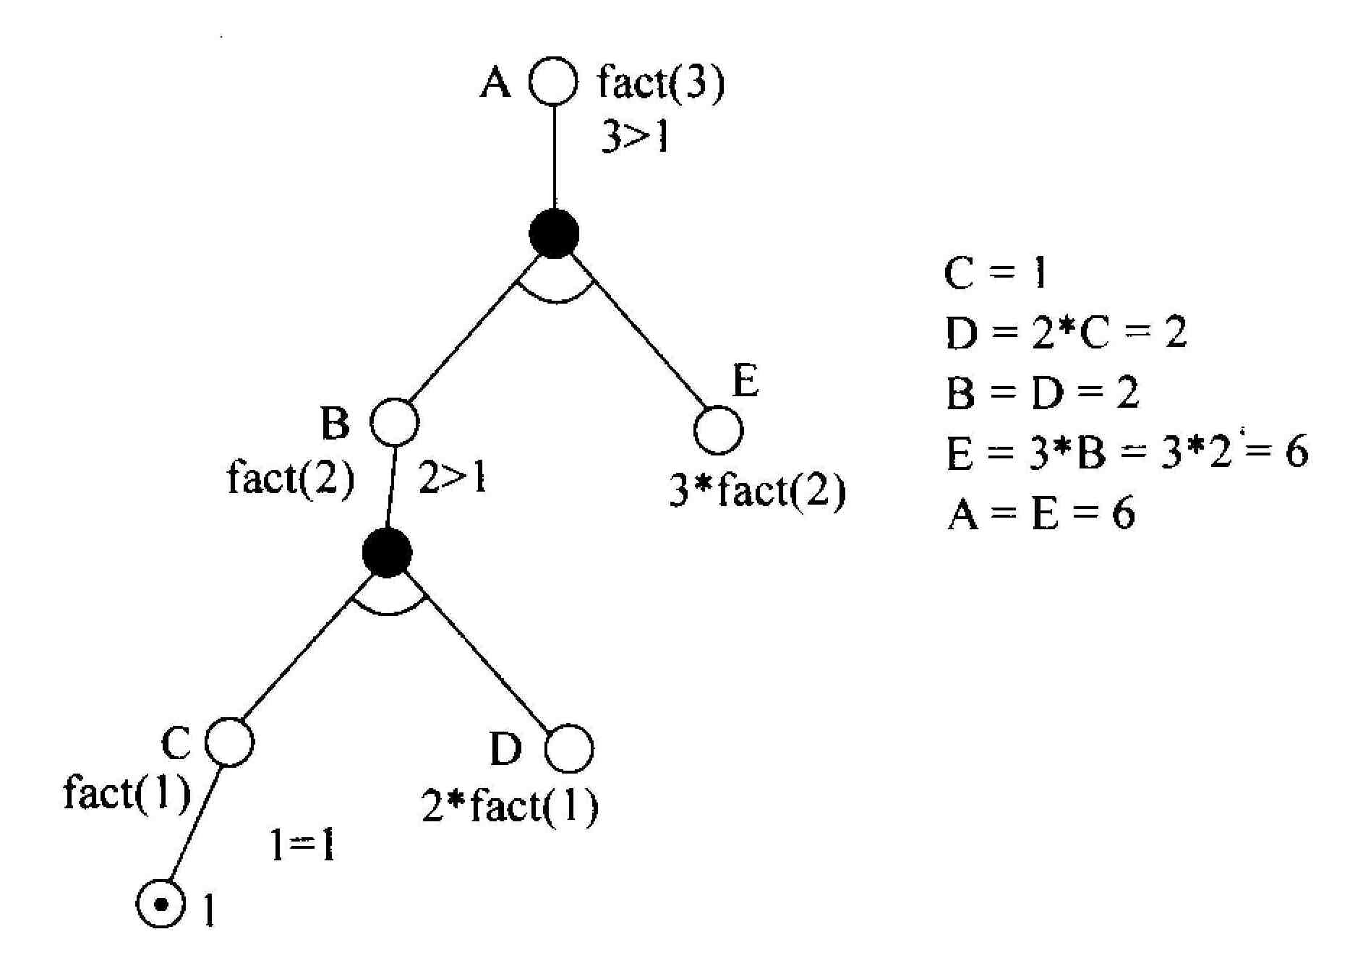
阶乘问题与或图

Slide 35
例3-9
3.1 函数的定义与使用 —— 3.1.2 函数的调用
用递归法计算从n个人中选择k个人组成一个委员会的不同组合数。
分析：
由n个人里选k个人的组合数
= 由n-1个人里选k个人的组合数
+由n-1个人里选k-1个人的组合数
当n = k或k = 0时，组合数为1

Slide 36
例3-9（续）
3.1 函数的定义与使用 —— 3.1.2 函数的调用
#include <iostream>
using namespace std;
int comm(int n, int k) {
if (k > n)
return 0;
else if (n == k || k == 0)
return 1;
else
return comm(n - 1, k) + comm(n - 1, k - 1);
}
int main() {
int n, k;
cout << "Please enter two integers n and k: ";
cin >> n >> k;
cout << "C(n, k) = " << comm(n, k) << endl;
return 0;
}
运行结果：
18 5
8568

Slide 37
例3-10
3.1 函数的定义与使用 —— 3.1.2 函数的调用
有三根针A、B、C。A针上有N个盘子，大的在下，小的在上，要求把这N个盘子从A针移到C针，在移动过程中可以借助B针，每次只允许移动一个盘，且在移动过程中在三根针上都保持大盘在下，小盘在上。
A
B
C

Slide 38
例3-10（续）
3.1 函数的定义与使用 —— 3.1.2 函数的调用
分析：
将n 个盘子从A针移到C针可以分解为下面三个步骤：
①将A 上n-1个盘子移到 B针上（借助C针）;
②把A针上剩下的一个盘子移到C针上;
③将n-1个盘子从B针移到C针上（借助A针）;
事实上，上面三个步骤包含两种操作：
①将多个盘子从一个针移到另一个针上，这是一个递归的过程。 hanoi函数实现。
②将1个盘子从一个针上移到另一针上。 用move函数实现。

Slide 39
例3-10（续）
3.1 函数的定义与使用 —— 3.1.2 函数的调用
#include <iostream>
using namespace std;
//把src针的最上面一个盘子移动到dest针上
void move(char src, char dest) {
cout << src << " --> " << dest << endl;
}
//把n个盘子从src针移动到dest针，以medium针作为中介
void hanoi(int n, char src, char medium, char dest) {
if (n == 1)
move(src, dest);
else {
hanoi(n - 1, src, dest, medium);
move(src, dest);
hanoi(n - 1, medium, src, dest);
}
}

Slide 40
例3-10（续）
3.1 函数的定义与使用 —— 3.1.2 函数的调用
int main() {
int m;
cout << "Enter the number of diskes: ";
cin >> m;
cout << "the steps to moving " << m << " diskes:" << endl;
hanoi(m,'A','B','C');
return 0;
}

Slide 41
例3-10（续）
3.1 函数的定义与使用 —— 3.1.2 函数的调用
运行结果：
Enter the number of diskes:3
the steps to moving 3 diskes:
A --> C
A --> B
C --> B
A --> C
B --> A
B --> C
A --> C

Slide 42
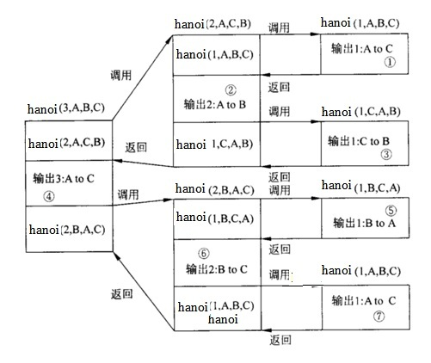
递归过程

Slide 43
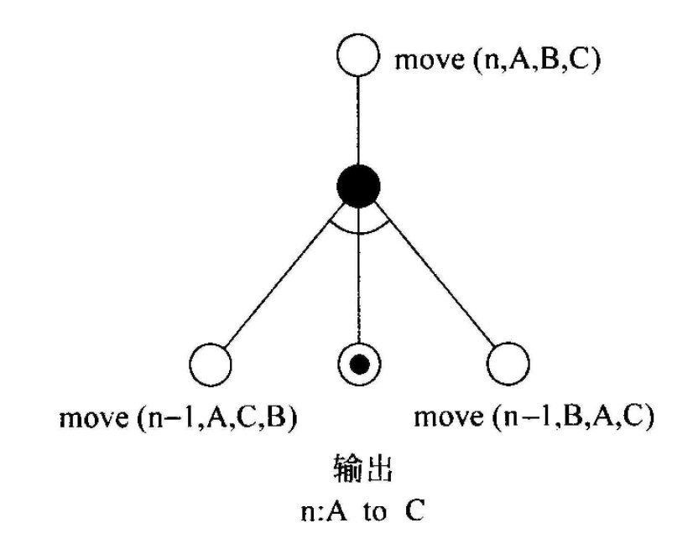
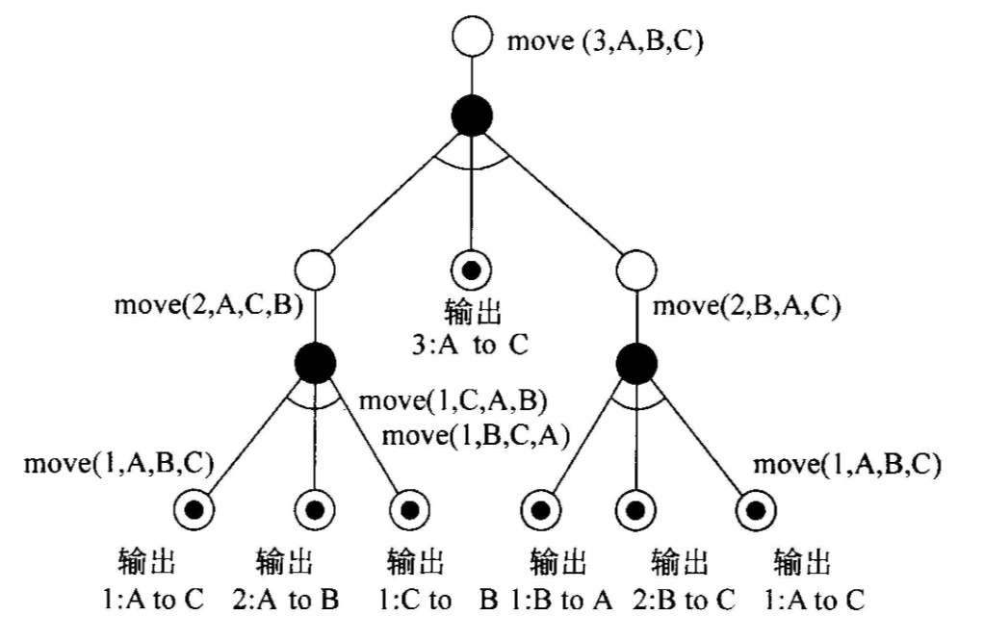
汉诺塔问题与或图

Slide 44
3.1.3 函数的参数传递
3.1 函数的定义与使用
在函数被调用时才分配形参的存储单元。
实参可以是常量、变量或表达式。
实参类型必须与形参相符。
值传递是传递参数值，即单向传递。
引用传递可以实现双向传递
常引用作参数可以保障实参数据的安全

Slide 45
值传递举例
3.1 函数的定义与使用 —— 3.1.3 函数的参数传递
主调函数：
D = power(A,3)
A
2.5
3
X
2.5
N
3
被调函数：
double power(double X,int N)

Slide 46
例3-11 输入两个整数交换后输出
3.1 函数的定义与使用 —— 3.1.3 函数的参数传递
#include<iostream>
using namespace std;
void swap(int a, int b) {
int t = a;
a = b;
b = t;
}
int main() {
int x = 5, y = 10;
cout << "x = " << x << " y = " << y << endl;
swap(x, y);
cout << "x = " << x << " y = " << y << endl;
return 0;
}
运行结果：
x = 5 y = 10
x = 5 y = 10

Slide 47
3.1 函数的定义与使用 —— 3.1.3 函数的参数传递
执行主函数中的函数调用swap(x,y);
5
10
x
y
5
10
a
b
在swap子函数中
t=a;
a=b;
b=t;
5
10
5
10
5
10
x
y
x
y
x
y
5
10
10
10
10
5
a
b
a
b
a
b
t
5
t
5
t
5
返回主函数以后
5
10
x
y

Slide 48
引用传递
3.1 函数的定义与使用 —— 3.1.3 函数的参数传递
引用(&)是标识符的别名,例如:
int i, j; int &ri = i; //建立一个int型的引用ri,并将其 //初始化为变量i的一个别名 j = 10; ri = j;//相当于 i = j;
声明一个引用时，必须同时对它进行初始化，使它指向一个已存在的对象。
一旦一个引用被初始化后，就不能改为指向其它对象。
引用可以作为形参 void swap(int &a, int &b) {...}

Slide 49
例3-12 输入两个整数交换后输出
3.1 函数的定义与使用 —— 3.1.3 函数的参数传递
#include<iostream>
using namespace std;
void swap(int& a, int& b) {
int t = a;
a = b;
b = t;
}
int main() {
int x = 5, y = 10;
cout << "x = " << x << " y = " << y << endl;
swap(x, y);
cout << "x = " << x << " y = " << y << endl;
return 0;
}
运行结果:
x = 5 y = 10
x = 10 y = 5

Slide 50
3.1 函数的定义与使用 —— 3.1.3 函数的参数传递
swap(x,y);
t=a;
5
10
5
5
x
y
x
t
x 的引用
y 的引用
x 的引用
a
b
a
a=b
b=t;
10
10
5
5
x
y
t
y
x 的引用
y 的引用
y 的引用
a
b
b
10
5
x
y

Slide 51
例3-13值传递与引用传递的比较
3.1 函数的定义与使用 —— 3.1.3 函数的参数传递
//3_13.cpp
#include <iostream>
#include <iomanip>
using namespace std;
void fiddle(int in1, int &in2)
{
in1 = in1 + 100;
in2 = in2 + 100;
cout<<"The values are ";
cout << setw(5) << in1;
cout << setw(5) << in2 << endl;
}
int main() {
int v1 = 7, v2 = 12;
cout << "The values are ";
cout << setw(5) << v1;
cout << setw(5) << v2 << endl;
fiddle(v1, v2);
cout << "The values are ";
cout << setw(5) << v1;
cout << setw(5) << v2 << endl;
return 0;
}

Slide 52
3.2 内联函数
声明时使用关键字 inline。
编译时在调用处用函数体进行替换,节省了参数传递、控制转移等开销。
注意：
内联函数体内不能有循环语句和switch语句。
内联函数的声明必须出现在内联函数第一次被调用之前。
对内联函数不能进行异常接口声明。
Notes:
引申说明用函数的优点和缺点

Slide 53
例3-14 内联函数应用举例
3.2 内联函数
#include <iostream>
using namespace std;
const double PI = 3.14159265358979;
inline double calArea(double radius) {
return PI * radius * radius;
}
int main() {
double r = 3.0;
double area = calArea(r);
cout << area << endl;
return 0;
}

Slide 54
3.3 constexpt函数
constexpr函数是指用于常量表达式的函数。
约定：
函数返回类型以及所有形参类型必须是常量
函数体内必须有且仅有一条return语句。
例：
constexpr int get_size() {return 20;}
constexpr int foo=get_size();
编译器在编译时验证get_size返回的是常量表达式
constexpr函数不一定返回常量表达式
constexpr int len(int arg) {
return get_size()*arg; }

Slide 55
3.4 带默认参数值的函数
函数在声明时可以预先给出默认的形参值，调用时如给出实参，则采用实参值，否则采用预先给出的默认参数值。
例如：
int add(int x = 5,int y = 6) {
return x + y;
}
int main() {
add(10,20);//10+20
add(10); //10+6
add(); //5+6
}

Slide 56
默认参数值的说明次序
3.4 带默认参数值的函数
有默认参数的形参必须在形参列表的最后，也就是说默认参数值的右面不能有无默认值的参数。因为调用时实参与形参的结合是从左向右的顺序。
例：
int add(int x, int y = 5, int z = 6);//正确
int add(int x = 1, int y = 5, int z);//错误
int add(int x = 1, int y, int z = 6);//错误

Slide 57
默认参数值与函数的调用位置
3.4 带默认参数值的函数
如果一个函数有原型声明，且原型声明在定义之前，则默认参数值必须在函数原型声明中给出；而如果只有函数的定义，或函数定义在前，则默认参数值需在函数定义中给出。
例：
int add(int x = 5,int y = 6);
//原型声明在前
int main() {
add();
}
int add(int x,int y) {
//此处不能再指定默认值
return x + y;
}
int add(int x = 5,int y = 6) {
//只有定义，没有原型声明
return x + y;
}
int main() {
add();
}

Slide 58
例3-15计算长方体的体积
3.4 带默认参数值的函数
子函数getVolume是计算体积的函数，有三个形参：length（长）、width（宽）、height（高），其中width和height带有默认值。
主函数中以不同形式调用getVolume函数，分析程序的运行结果。

Slide 59
例3-15（续）
3.4 带默认参数值的函数
//3_15.cpp
#include <iostream>
#include <iomanip>
using namespace std;
int getVolume(int length, int width = 2, int height = 3);
int main() {
const int X = 10, Y = 12, Z = 15;
cout << "Some box data is " ;
cout << getVolume(X, Y, Z) << endl;
cout << "Some box data is " ;
cout << getVolume(X, Y) << endl;
cout << "Some box data is " ;
cout << getVolume(X) << endl;
return 0;
}
int getVolume(int length, int width/* = 2 */, int height/* = 3 */) {
cout << setw(5) << length << setw(5) << width << setw(5) << height << '\t';
return length * width * height;
}

Slide 60
3.5 函数重载
C++允许功能相近的函数在相同的作用域内以相同函数名声明，从而形成重载。方便使用，便于记忆。
例：
int add(int x, int y);
float add(float x, float y);
形参类型不同
int add(int x, int y);
int add(int x, int y, int z);
形参个数不同

Slide 61
注意事项
3.5 函数重载
重载函数的形参必须不同:个数不同或类型不同。
编译程序将根据实参和形参的类型及个数的最佳匹配来选择调用哪一个函数。
int add(int x,int y);
int add(int a,int b);
编译器不以形参名来区分
int add(int x,int y);
void add(int x,int y);
编译器不以返回值来区分
不要将不同功能的函数声明为重载函数，以免出现调用结果的误解、混淆。这样不好：
int add(int x, int y)
{ return x + y; }
float add(float x,float y)
{ return x - y; }

Slide 62
例3-16重载函数应用举例
3.5 函数重载
编写两个名为sumOfSquare的重载函数，分别求两整数的平方和及两实数的平方和。

Slide 63
例3-16（续）
3.5 函数重载
#include <iostream>
using namespace std;
int sumOfSquare(int a, int b) {
return a * a + b * b;
}
double sumOfSquare(double a, double b) {
return a * a + b * b;
}
int main() {
int m, n;
cout << "Enter two integer: ";
cin >> m >> n;
cout << "Their sum of square: " << sumOfSquare(m, n) << endl;
double x, y;
cout << "Enter two real number: ";
cin >> x >> y;
cout << "Their sum of square: " << sumOfSquare(x, y) << endl;
return 0;
}

Slide 64
例3-16（续）
3.5 函数重载
运行结果：
Enter two integer: 3 5
Their sum of square: 34
Enter two real number: 2.3 5.8
Their sum of square: 38.93

Slide 65
3.6 使用C++系统函数
C++的系统库中提供了几百个函数可供程序员使用。
例如：求平方根函数（sprt）、求绝对值函数（abs）等。
使用系统函数时要包含相应的头文件。
例如：cmath 或 math.h

Slide 66
例3-17 系统函数应用举例
3.6 使用C++系统函数
题目：
从键盘输入一个角度值，求出该角度的正弦值、余弦值和正切值。
分析：
系统函数中提供了求正弦值、余弦值和正切值的函数：sin()、cos()、tan()，函数的说明在头文件cmath中。

Slide 67
例3-17（续）
3.6 使用C++系统函数
#include <iostream>
#include <cmath>
using namespace std;
const double PI = 3.14159265358979;
int main() {
double angle;
cout << "Please enter an angle: ";
cin >> angle; //输入角度值
double radian = angle * PI / 180; //转化为弧度值
cout << "sin(" << angle << ") = " << sin(radian) <<endl;
cout << "cos(" << angle << ") = " << cos(radian) <<endl;
cout << "tan(" << angle << ") = " << tan(radian) <<endl;
return 0;
}
运行结果：
30
sin(30)=0.5
cos(30)=0.866025
tan(30)=0.57735

Slide 68
标准函数与非标准函数
3.6 使用C++系统函数
标准C++函数
C++标准中规定的函数；
各种编译环境普遍支持，因此用标准函数的程序移植性好；
很多标准C++函数继承自标准C，头文件以c开头：cmath，cstdlib，cstdio，ctime……
非标准C++函数
与特定操作系统或编译环境相关；
在处理和操作系统相关事务时常常需要调用。

Slide 69
查找系统函数的使用说明
3.6 使用C++系统函数
查编译系统的库函数手册
查联机帮助——Visual C++.NET 2008联机帮助的使用方法：
进入MSDN Library for Visual Studio 2008
Development Tools and Languages
-> Visual Studio -> Visual C++ -> Reference -> Libraries Reference
->Run-Time Library -> Run-Time Routines by Category

Slide 70
小结
主要内容
函数的声明和调用、函数间的参数传递、内联函数、带默认参数值的函数、函数重载、C++系统函数
达到的目标
学会将一段功能相对独立的程序写成一个函数，为下一章学习类和对象打好必要的基础。
作业 3.3-3.6， 3.10-3.13 第13题n的值可以无限大吗？

